Slide 1


오큘러스리프트를 이용한 판타지 비행 레이싱 & 배틀 게임
니드호그 라이더
| 2007181018 유종근 | 2008182039 이송아 | 2010182056 신태수 |

Slide 2


Nidhogg Rider
I N D E X
01 개발환경
02 게임 소개 및 특징
03 기술 요소와 중점 연구 분야
04 개발일정
05 일정 대비 개발 진행 상황
06 향후 개발 일정
07 문제점 및 보완책
08 데모 시연

Slide 3

01 개발환경
□ Visual Studio
□ Unity 5
□ PhotoShop
□ 3Ds Max
□ ZBrush

Slide 4

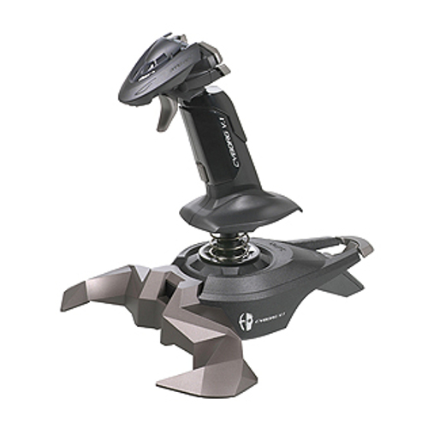
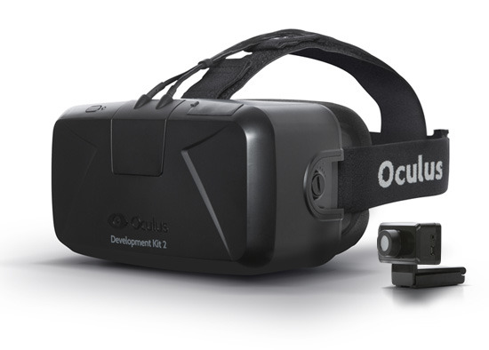
02 게임소개 및 특징 (1)
발사

Slide 5
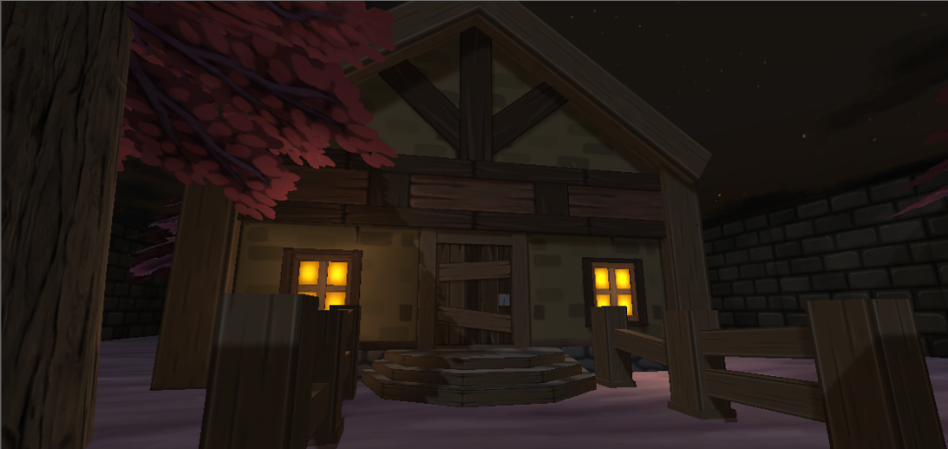
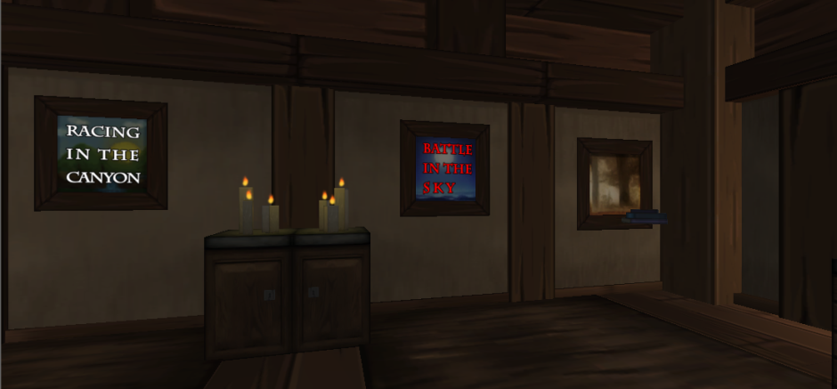
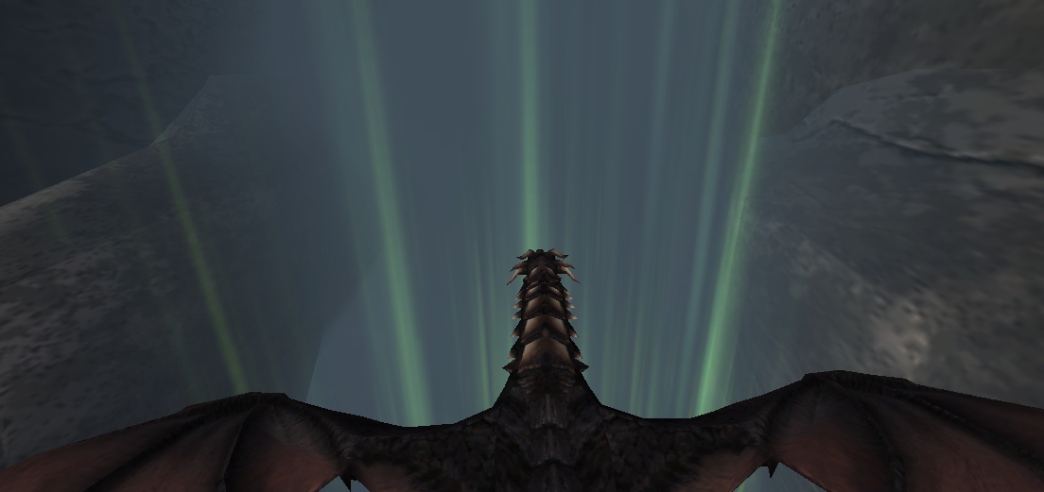
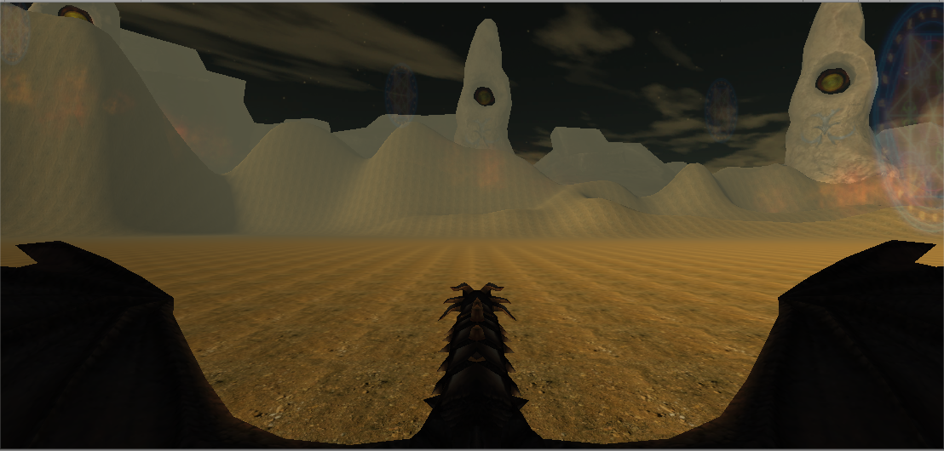
02 게임소개 및 특징 (2)
대기방
맵선택
레이싱 맵
배틀 맵

Slide 6
03 기술요소와 중점연구 분야
□ 오큘러스 리프트를 이용한 차세대 3D
비행 레이싱 & 배틀 게임 개발
□ IOCP 모델을 이용한 서버 구현
□ 3D Max와 Z브러쉬를 이용하여 그래픽리소스, 애니메이션 제작

Slide 7
04 개발 일정
 | 12월 | 1월 | 2월 | 3월 | 4월 | 5월 | 6월 | 7월 | 8월
기획
캐릭터 모델링
배경 디자인
오브젝트 모델링
UI
캐릭터 애니메이션
조이스틱 이식
오큘러스 이식
클라이언트 프레임워크
쉐이더
이펙트
최적화
충돌체크
서버 프레임워크
서버 설계
네트워크 연동
서버 충돌 체크 및 동기화
데드레코닝을 이용한 동기화
유지 보수 및 디버깅
밸런스
사운드
비고 | 게임기획 (제안서, 레퍼런스 수집) |  | 입력장치 구현 및 적용 | 1차 프로토타입 구현 (클라이언트) |  | 2차 프로토타입 구현 (서버적용) |  | 3차 프로토타입 | 테스트
유종근(서버)
이송아(클라이언트)
신태수(그래픽)

Slide 8
05 일정 대비 개발 진행 상황
 | 12월 | 1월 | 2월 | 3월 | 4월 | 5월
기획
캐릭터 모델링
배경 디자인
오브젝트 모델링
UI
캐릭터 애니메이션
조이스틱 이식
오큘러스 이식
클라이언트 프레임워크
쉐이더
이펙트
최적화
충돌체크
서버 프레임워크
서버 설계
네트워크 연동
서버 충돌 체크 및 동기화
데드레코닝을 이용한 동기화
유지 보수 및 디버깅
밸런스
사운드
비고 | 게임기획 (제안서, 레퍼런스 수집) |  | 입력장치 구현 및 적용 | 1차 프로토타입 구현 (클라이언트) |  | 2차 프로토타입 구현 (서버적용)
□ 그래픽
캐릭터 모델링 : 60%
배경 디자인 : 70%
캐릭터 애니메이션 : 60%
□ 클라이언트
조이스틱, 오큘러스 이식 : 100%
클라이언트 프레임워크 : 70%
사운드 : 90%
□ 서버
서버 프레임 워크 : 90%
서버 설계 : 100%
네트워크 연동: 80%
충돌체크 : 70%

Slide 9
06 향후 개발 일정
 | 6월 | 7월 | 8월
기획
캐릭터 모델링
배경 디자인
오브젝트 모델링
UI
캐릭터 애니메이션
조이스틱 이식
오큘러스 이식
클라이언트 프레임워크
쉐이더
이펙트
최적화
충돌체크
서버 프레임워크
서버 설계
네트워크 연동
서버 충돌 체크 및 동기화
데드레코닝을 이용한 동기화
유지 보수 및 디버깅
밸런스
사운드
비고 |  | 3차 프로토타입 | 테스트
□ 그래픽
배경 디자인 :
오브젝트 디자인 :
UI :
□ 클라이언트
쉐이더, 이펙트, 최적화
아이템
UI
□ 서버
네트워크 연동
서버 충돌 체크 및 동기화
데드레코닝을 이용한 동기화
□ 공통사항 : 유지 보 수 및 디버깅 밸런스

Slide 10
07 문제 보완책
□ 클라이언트
오큘러스리프트 어지러운 현상을 최소화하고 몰입감을 높일 수 있는 자연스러운 움직임 연구
게임의 유희적 요소를 위한 아이템과 이펙트 추가
□ 서버
프레임에 따른 보간 작업
□ 그래픽
드래곤의 종류를 추가하고 맵 오브젝트를 추가

Slide 11
08 데모시연

Slide 12
Q&A
TIME
Thank You for your attention

